Slide 1
www.xehay.vn
TRANG THÔNG TIN ĐIỆN TỬ Về Ô tô – Xe máy
Chương trình ”XEHAY"
phát sóng trên Youtube và Fanpage Xe Hay hàng ngày

Slide 2
GIỚI THIỆU VỀ
Là một trang web tổng hợp về ô tô xe máy tại Việt Nam, với sự tương tác lớn đến từ trang mạng xã hội Facebook XE HAY, trang Youtube XE HAY, và Fanpage XE HAY.
Xehay.vn là nơi hội tụ những tin tức hàng đầu trong lĩnh vực.
ĐỐI TƯỢNG ĐỘC GIẢ CỦA
Đối tượng muốn tìm hiểu thông tin mới cập nhật về xe: ô tô, xe máy trong nước và quốc tế
Đối tượng muốn tìm hiểu về cách sử dụng xe, bảo dưỡng, các năng cần thiết khi lái xe …
Đối tượng muốn tìm hiểu về giá bán các loại xe trên thị trường, với những thông tin đánh giá từ chuyên gia.
Đối tượng muốn tìm hiểu về luật giao thông, các chính sách thuế mới trong lĩnh vực ô tô xe máy
Đối tượng muốn mua xe, độ tuổi từ 25 – 55
Đối tượng muốn tìm hiểu về các loại xe mới ra, các loại xe đã qua chỉnh sửa, độ tuổi từ 18– 35.

Slide 3
thế mạnh tổng thể của
NỘI DUNG THÔNG SỐ | SỐ LIỆU | ĐƠN VỊ TÍNH | NGUỒN
Số trang xem trung binh/ngày | ~ 40.000 – 50.000 | Trang/ngày | Google Analytics
TB thời gian mỗi lượt xem | ~ 2.05 | Phút/lượt | Google Analytics
TB số trang mỗi lượt xem | ~ 1.5 | Trang/lượt | Google Analytics
Thứ hạng | 1.161 | Thứ hạng tại Việt Nam | ALEXA

Slide 4
thế mạnh tổng thể của
Chương trình XE HAY
Là chương trình đánh giá tư vấn và thông tin hàng đầu trong lĩnh vực Ô tô – Xe Máy tại Việt Nam.
Được upload trên kênh Youtube Xe Hay - Kênh Youtube vinh dự nhận được nút Play Vàng (Gold Play) từ Youtube với hơn 2,24 triệu subscribers – là kênh Đầu tiên và DUY NHẤT hiện nay trong lĩnh vực ô tô – xe máy – công nghệ nhận được NÚT VÀNG YOUTUBE.
Được re-upload trên Fanpage Xe Hay với hơn 900k lượt thích và hơn 1,2 triệu lượt theo dõi/ re-upload trên Fanpage Hùng Lâm Xe Hay với hơn 330k lượt theo dõi và hơn 1 triệu lượt theo dõi
Các phương tiện truyền thông của XE HAY:
Website xehay.vn
Fanpage Xe Hay
Fanpage Hùng Lâm Xe Hay
Youtube XE HAY

Slide 5
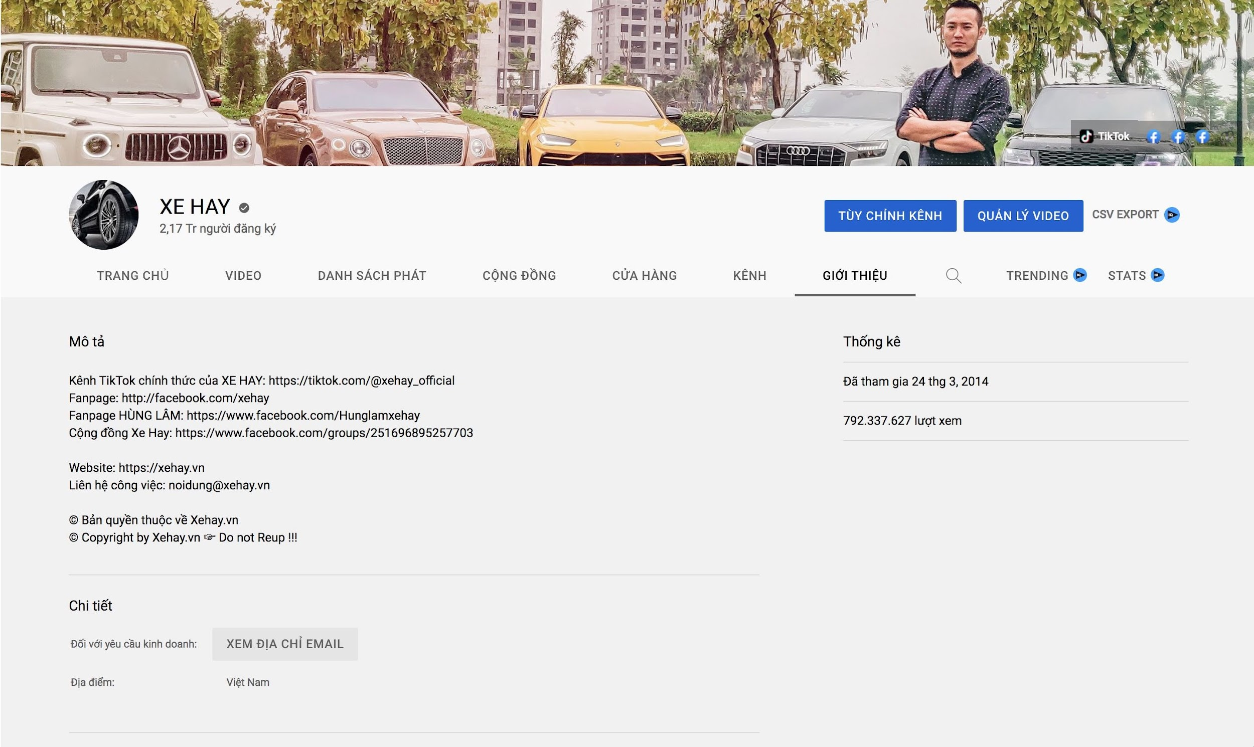
thế mạnh tổng thể của
> 2,24 triệu đăng ký > 870 triệu lượt xem
https://bit.ly/2nmwiaL
Đứng thứ 85 trong top 100 kênh Ô tô xe máy hàng đầu trên Thế giới. (về lượng Subscribers).
Và là số 1 tại Việt Nam trong các kênh Ô tô xe máy.

Slide 6
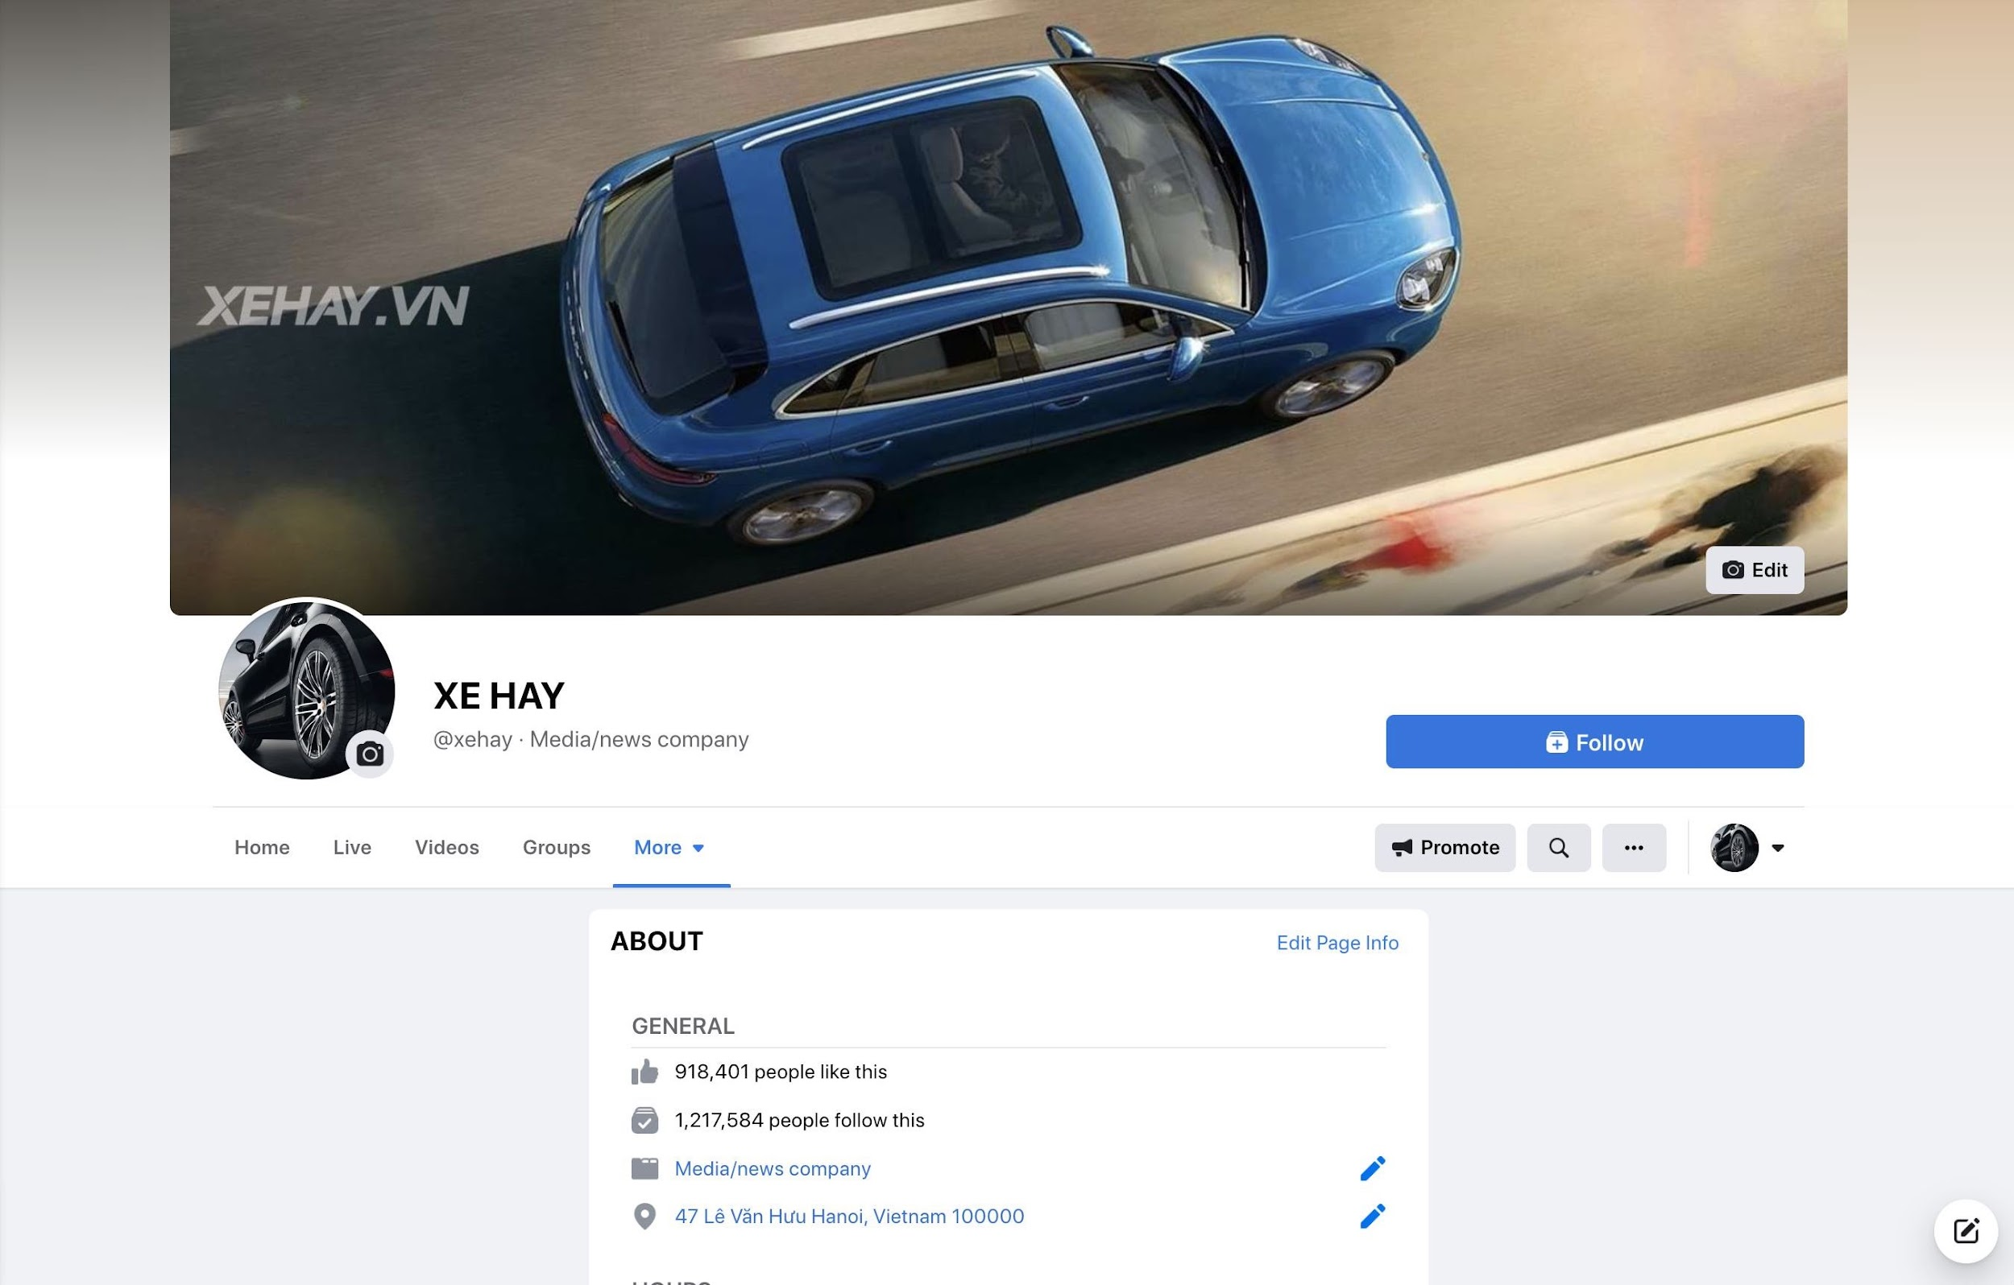
thế mạnh tổng thể của
XE HAY FANPAGE
> 900k người thích > 1,2 triệu theo dõi
https://www.facebook.com/xehay/
> 263k người đăng ký > 97 triệu lượt xem

Slide 7
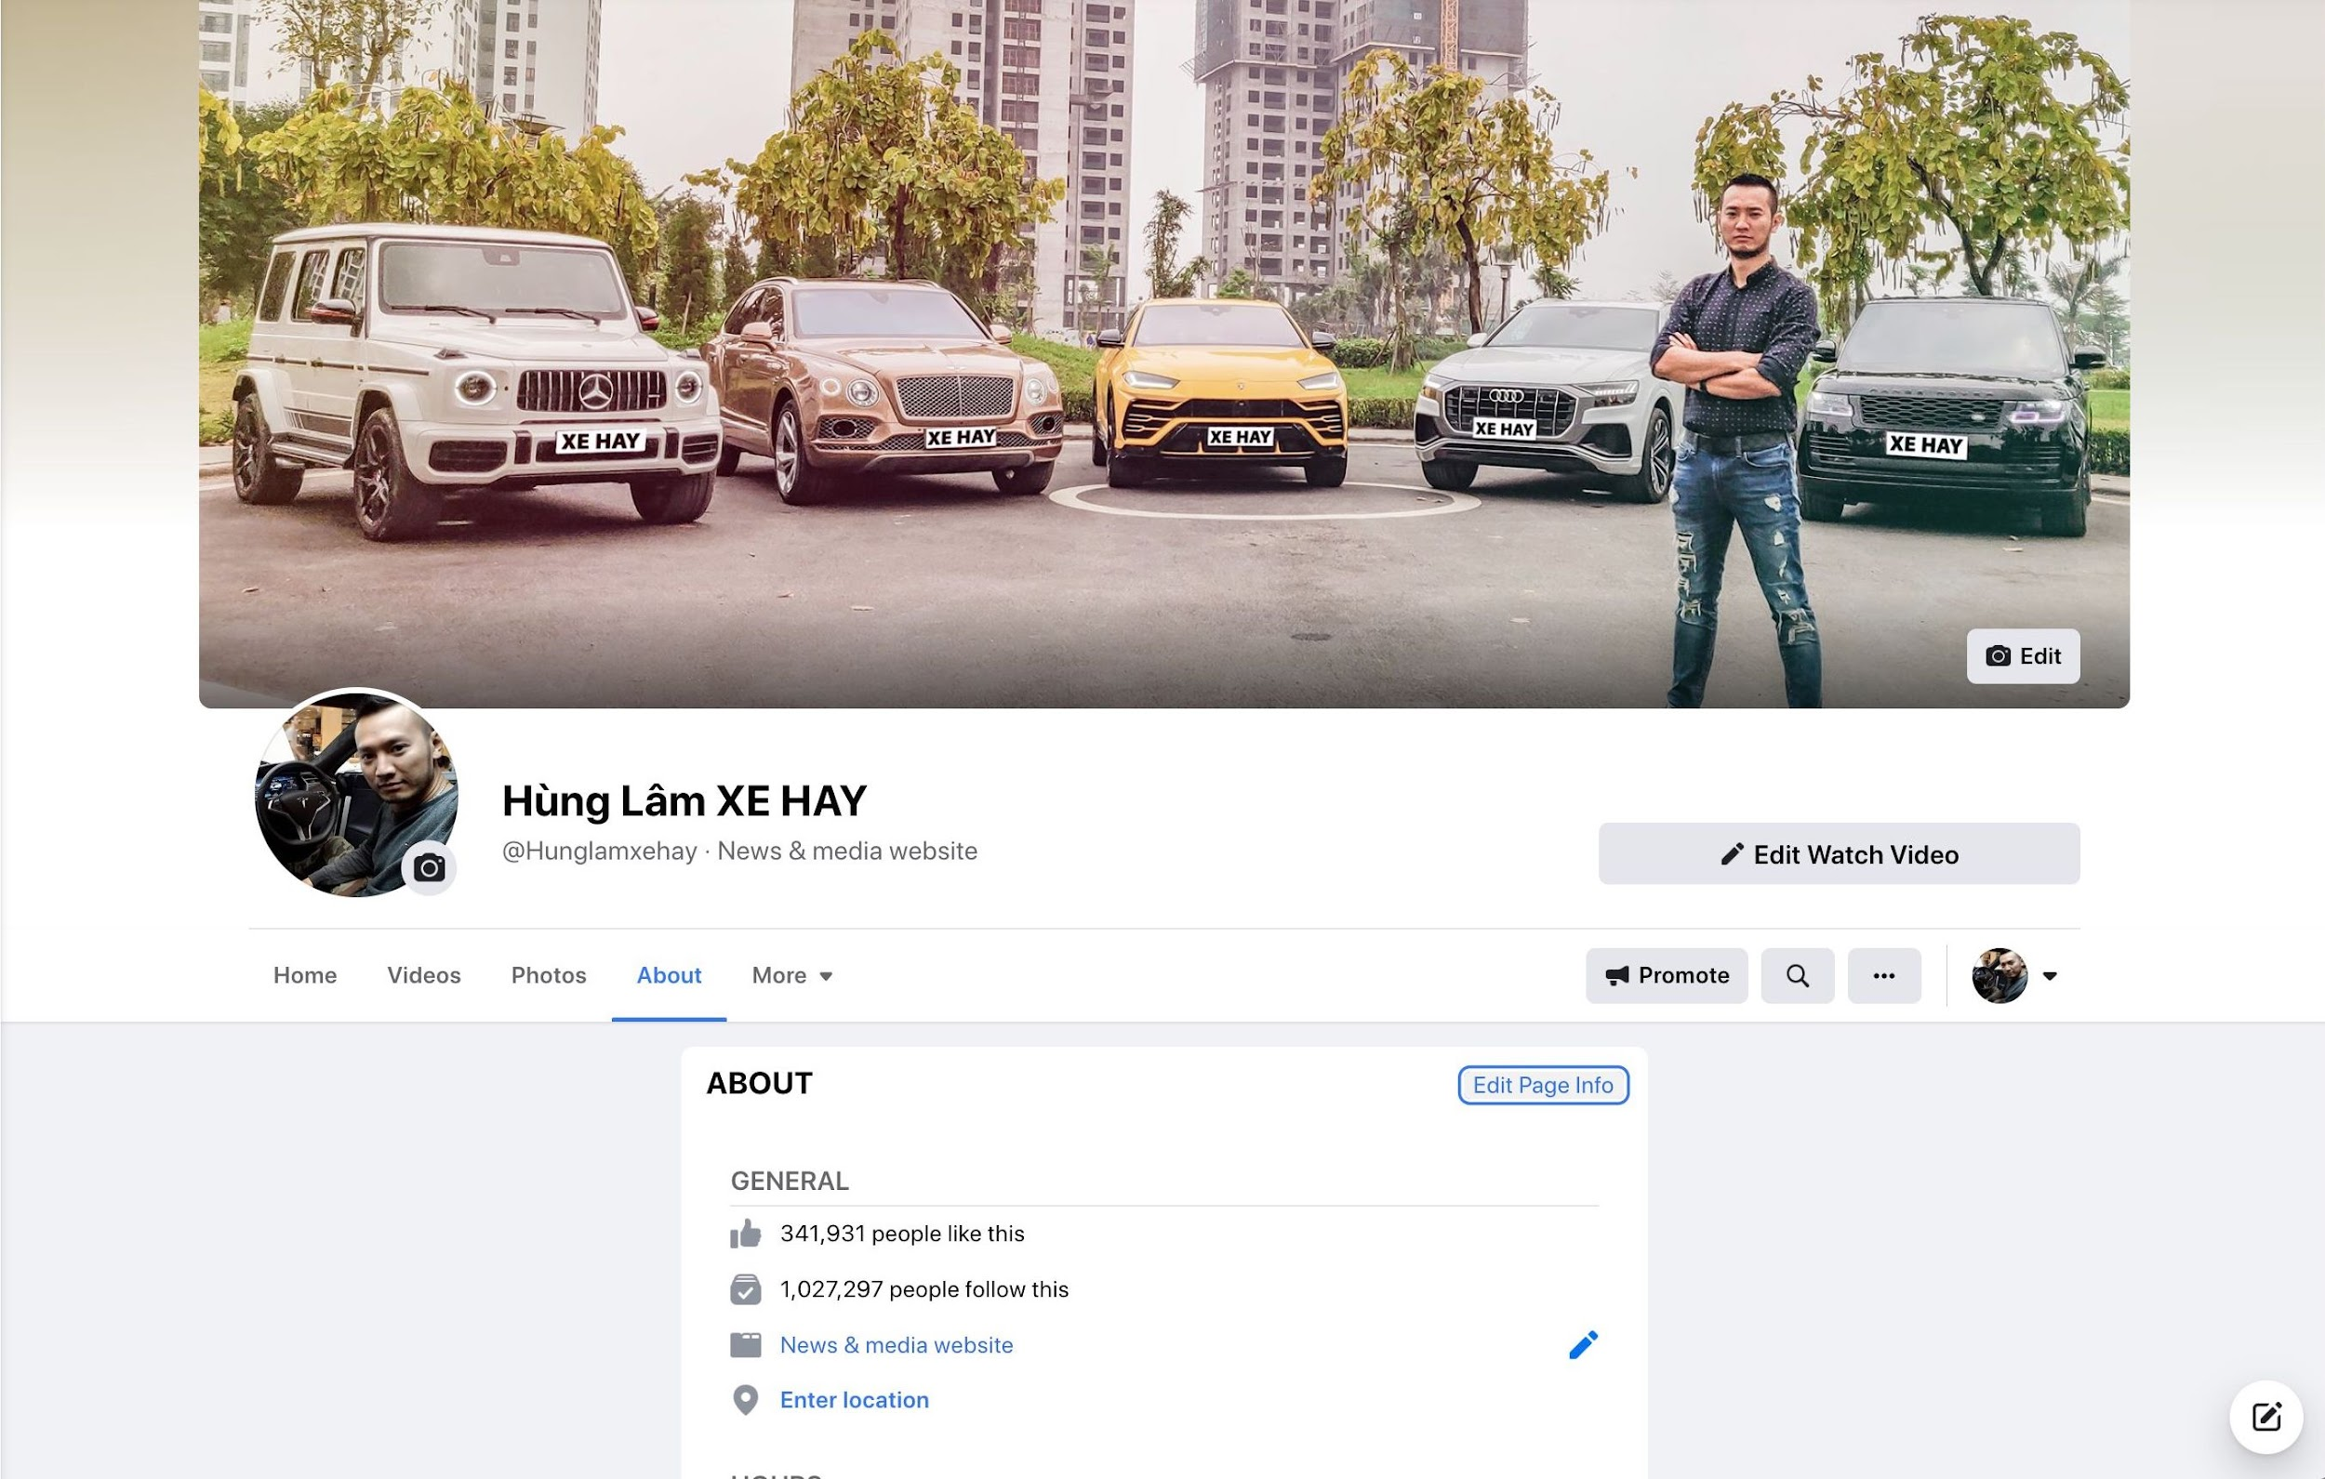
thế mạnh tổng thể của
https://www.facebook.com/Hunglamxehay/
HÙNG LÂM XE HAY
FANPAGE
> 340k người thích > 1mil người theo dõi

Slide 8
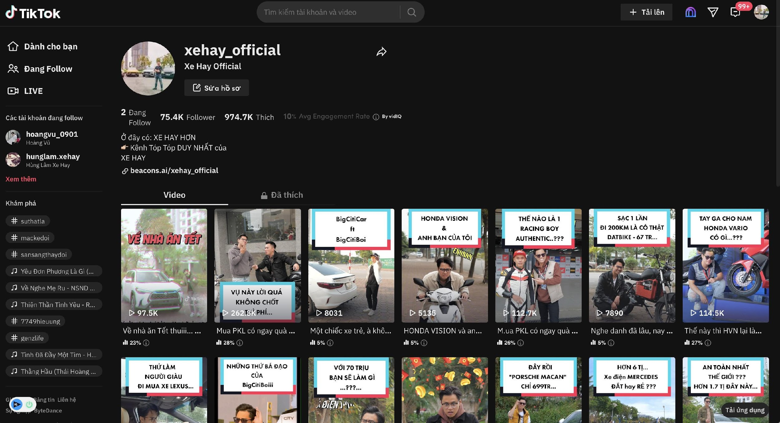
thế mạnh tổng thể của
https://www.tiktok.com/@xehay_official
TIKTOK XEHAY
> 105k người theo dõi > 1.5 triệu người thích

Slide 9
BÁO GIÁ POST TRÊN FANPAGE
TỪ 01/01/2025 – 31/12/2025
STT | NỘI DUNG | ĐƠN GIÁ (CHƯA VAT)
1 | Đăng bài/post trên Fanpage Xe Hay (>868k Likes) (Xe Hay chỉ đồng ý đăng những Post với hình ảnh + video chính hãng, không thuộc bên thứ 3 (tranh chấp bản quyền, video không do Xe Hay sản xuất) KPI: 50.000 impression/post và 1.5k tương tác (likes, shares, comments, post click….) | 12.000.000
2 | Đăng bài/post trên Fanpage Hùng Lâm Xe Hay (>575k followers) (Xe Hay chỉ đồng ý đăng những Post với hình ảnh + video chính hãng, không thuộc bên thứ 3 (tranh chấp bản quyền, video không do Xe Hay sản xuất) KPI: 70.000 impression/post và 2.5k tương tác (likes, shares, comments, post click….) | 18.000.000

Slide 10
BÁO GIÁ POST TRÊN FANPAGE
TỪ 01/01/2025 – 31/12/2025
STT | NỘI DUNG | ĐƠN GIÁ (CHƯA VAT)
1 | Đăng bài/post trên Xe Hay – Cộng đồng nghiện xe 50k members) https://www.facebook.com/groups/251696895257703 (Xe Hay chỉ đồng ý đăng những Post với hình ảnh + video chính hãng, không thuộc bên thứ 3 (tranh chấp bản quyền, video không do Xe Hay sản xuất) | 10.000.000

Slide 11
BÁO GIÁ ĐĂNG TẢI BÀI VIẾT TRÊN XEHAY.VN
TỪ 01/01/2025 – 31/12/2025
STT | NỘI DUNG | ĐƠN GIÁ (CHƯA VAT)
1 | Đăng bài viết trên xehay.vn (bài và ảnh do nhãn hàng tự cung cấp) và chia sẻ trên Fanpage Xe Hay. KPI: 3.500 pageviews | 13.000.000
2 | Xe Hay tự viết bài về sản phẩm (ảnh do nhãn hàng cung cấp) sau đó đăng tải trên xehay.vn và chia sẻ trên Fanpage Xe Hay KPI: 3.500 pageviews | 18.000.000
3 | Xe Hay tự viết bài và chụp ảnh sản phẩm (bán kính 50km từ trung tâm Hà Nội) sau đó đăng tải trên xehay.vn và chia sẻ trên Fanpage Xe Hay KPI: 3.500 pageviews | 25.000.000

Slide 12
BÁO GIÁ SẢN XUẤT VÀ PHÁT SÓNG CHƯƠNG TRÌNH VIDEO ĐÁNH GIÁ XE TRONG "XE HAY"
TỪ 01/01/2025 – 31/12/2025
STT | NỘI DUNG | ĐƠN GIÁ (CHƯA VAT)
1 | Review Package (01 video + 01 bài viết) - Sản xuất video đánh giá xe (Host: MC Hoàng Vũ) thời lượng từ 8-10 phút/video và phát sóng đồng bộ trên các kênh truyền thông của Xe Hay bao gồm: kênh Youtube Xe Hay (2.3 triệu subscribers), Fanpage Xe Hay (1.2 triệu Likes), Fanpage Hùng Lâm Xe Hay (>350k likes), website Xehay.vn (Chi phí sản xuất tại Hà Nội (+100km). Chi phí bao gồm trọn gói sản xuất, hỗ trợ phát sóng). KPI: 120.000 views (youtube) trong vòng 4 tuần từ thời điểm đăng tải - Chụp ảnh và viết bài đánh giá xe chuyên sâu về sản phẩm (bao gồm 15-25 hình ảnh đẹp của xe) và đăng tải trên xehay.vn, chia sẻ trên Fanpage Xe Hay. KPI: 5.000 pageviews trong vòng 4 tuần từ thời điểm đăng tải | 100.000.000vnđ

Slide 13
BÁO GIÁ SẢN XUẤT VÀ PHÁT SÓNG CLIP NGẮN TIKOK/REELS/YOUTUBE SHORT
TỪ 01/01/2025 – 31/12/2025
STT | NỘI DUNG | ĐƠN GIÁ (CHƯA VAT)
1 | Clip ngắn 1-2 phút Sản xuất video ngắn có độ dài 1-2 phút mang tính chất viral, đăng tải đồng bộ trên các kênh media của Xe Hay bao gồm: Youtube Xe Hay (~2.2 triệu subs) Reels trên Fanpage Xe Hay (868k Likes), Reels trên Fanpage Hùng Lâm Xe Hay (>150k likes), Tiktok Xe Hay Kênh Youtube Xe Hay: https://www.youtube.com/c/XEHAY_OFFICIAL (shorts với thời lượng tối đa 60s) Kênh TikTok chính thức của Xe Hay: https://tiktok.com/@xehay_official (thời lượng clip tối đa 120s) Fanpage Xe Hay: http://facebook.com/xehay (reels với thời lượng clip tối đa 90s) Fanpage Hùng Lâm: https://www.facebook.com/Hunglamxehay (reels với thời lượng clip tối đa 90s) Chi phí bao gồm trọn gói sản xuất, hỗ trợ phát sóng). KPI: 200k views/clip trên Tiktok trong vòng 30 ngày kể từ ngày đăng tải clip HOST: MC. HOÀNG VŨ | 35.000.000

Slide 14
BÁO GIÁ SẢN XUẤT GÓI LAUNCHING XE MỚI/EVENT …
TỪ 01/01/2025 – 31/12/2025
STT | NỘI DUNG | ĐƠN GIÁ (CHƯA VAT)
1 | Trọn Gói Sản xuất nội dung cho buổi ra mắt xe mới/event … 01 Video livestream sự kiện đăng tải trên Fanpage Xe Hay 01 Video đánh giá nhanh 01 mẫu xe tại buổi ra mắt, đăng tải trên Fanpage Xe Hay, Youtube Xe Hay và website xehay.vn KPI: 120.000 views (youtube) trong vòng 4 tuần từ thời điểm đăng tải 01 phóng sự ghi lại buổi ra mắt, có phỏng vấn người đại diện nhãn hàng, phát sóng trên Fanpage Xe Hay, Youtube Xe Hay và website xehay.vn 01 tin bài viết về sự kiện trên xehay.vn, chia sẻ trên Fanpage Xe Hay 01 bộ ảnh toàn cảnh sự kiện chất lượng cao (20-30 ảnh) MC: Hoàng Vũ | 90.000.000

Slide 15
BẢNG GIÁ QUẢNG CÁO BANNER TRÊN XEHAY.VN
ÁP DỤNG TỪ 01/01/2025 – 31/12/2025
Vị trí | Tên vị trí | Kích thước (pixel) | Chế độ chia sẻ | Đơn giá (triệu VNĐ/tuần) | CTR (%) | Impression (theo tuần)
 |  |  |  | Xuyên trang
1A | Top Banner PC | 1000 x 220 | 3 | 35 | 0.25 | 87,500
1B | Top Banner PC | 1000 x 120 | 3 | 23 | 0.18 | 87,500
2AB | Side Banner PC | 300 x 508 | 3 | 35 | 0.22 | 87,500
2A, 2B | Side Banner PC | 300 x 250 | 3 | 20 | 0.15 | 87,500
3L, 3R | Floating Banner PC | 150 x 300 | 3 | 18 | 0.2 | 87,500
TMB | Top banner Mobile | 300 x 250 | 3 | 35 | 0.3 | 77,000
IMB | In Page Full Screen Mobile | 375 x 600 | 3 | 35 | 0.22 | 77,000
VDP | Video Pop-Up PC | 1280 x 720 | 3 | 35 | 0.22 | 87,500
Lưu ý: Đơn giá chưa bao gồm 10% VAT và chi phí thiết kế.
CÁC QUY ĐỊNH CHUNG
▪ Chế độ chia sẻ: Mỗi banner của khách hàng xuất hiện độc quyền ngẫu nhiên theo lượt xem của độc giả.
▪ Cơ chế hiển thị banner: banner xuất hiện ở trang chủ và toàn bộ các trang trong
▪ Giá banner độc quyền = giá vị trí 3 banner chia sẻ x 2,5 lần
▪ Banner định dạng GIF, JPEG, HTML5, FLASH (chỉ áp dụng cho PC) và dung lượng không vượt quá 100Kb.
▪ Nếu quảng cáo thời gian dưới 01 tuần thì sẽ tính giá là 01 tuần

Slide 16
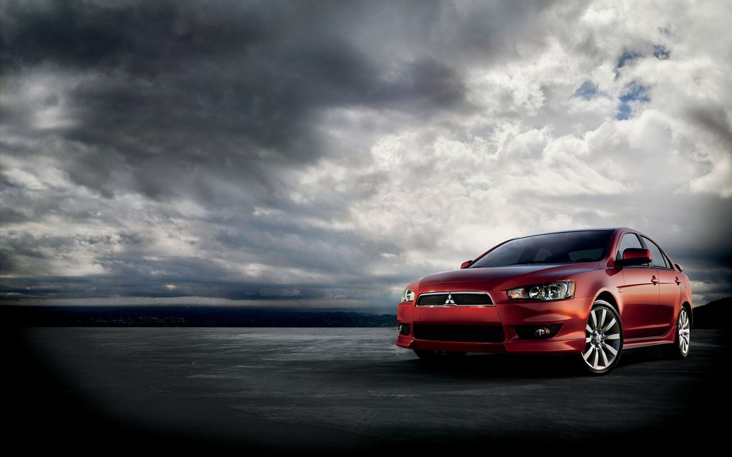
CÔNG TY TNHH XE HAY
R. 802 A, THIEN BAO BUILDING, 47 LE VAN HUU STR., HAI BA TRUNG DIST., HA NOI CITY
TEL: 024.6326.6633 HOTLINE: 09.479.24688
EMAIL: MAILINH@XEHAY.VN

Slide 17
THANK YOU

